Slide 1
От космоса до сердца: Семья, вдохновляющая Гагарина

Slide 2
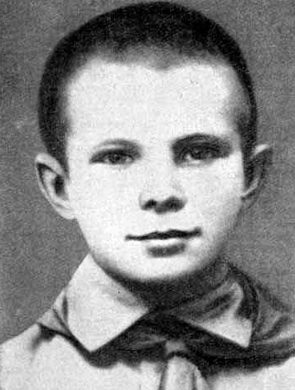
Юрий Гагарин родился 9 марта 1934 года в семье Алексея Ивановича и Анны Тимофеевны Гагариных и стал третьим ребёнком. Всего их было четверо. Отец был плотником. Мама работала на молочно-товарной ферме. Родители Юрия Гагарина играли крайне важную роль в его жизни, во многом способствуя его эрудиции, моральным принципам и стойкости.
фото

Slide 3
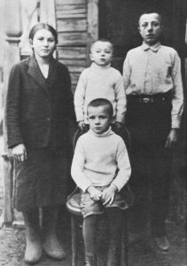
Жизнь на деревенской ферме учила Юрия непростому труду, самодисциплине и умению преодолевать трудности. Родители поддерживали его стремление к знаниям
и поддерживали его в трудные времена. Любовь к сыну у Анны Тимофеевны и Алексея Ивановича проявлялась по-разному. Мать была ласковой, мягкой, а отец — строгим и требовательным. Но никогда не ругался, и даже в строгости его всегда сквозила доброта.

Slide 4
Анна Тимофеевна оставила свои воспоминания о сыне. В её мемуарах много трогательных, очень личных моментов. Например, она пишет о том, как любила целовать маленькие пальцы на ножках новорождённого сына. Или о том, как по вечерам отец рассказывал Юре сказки. Особенно нравилась мальчику история про чудесный корабль, который мог подниматься в небо.

Slide 5
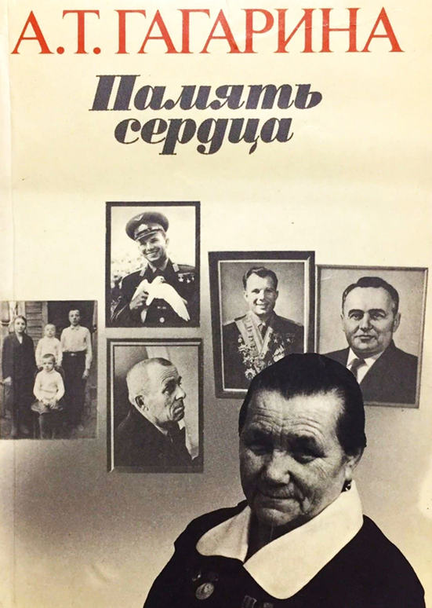
Когда Юра прислал родителям свою первую зарплату, Алексей Иванович ворчал: «Ишь, чего выдумал! Лучше бы себе, что необходимо, купил!» Но поступком сына остался доволен.
А однажды Юрий приехал в отпуск из лётного училища в небрежно расстёгнутой гимнастёрке. Отец молча взглянул на него, и сын всё понял без слов — мгновенно застегнул пуговицы, как полагается военному.

Slide 6
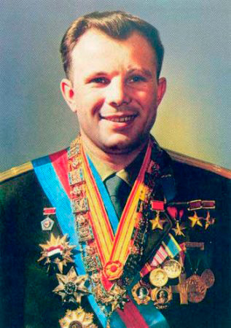
Для миллионов людей во всём мире Юрий Гагарин был недосягаемой легендой. А для Анны Тимофеевны и Алексея Ивановича он всегда оставался сыном, который нуждался в их заботе, любви, наставлениях. Родители Юрия Гагарина прожили вместе 50 лет. Они научили сына упорно трудиться, но не кичиться достижениями, быть скромным, честным и отзывчивым. Именно таким первого космонавта Земли навсегда запомнили миллионы людей.
Когда Юрий решил вступить в брак, они дали ему мудрое родительское напутствие: женись крепко, на всю жизнь, как мы.

Slide 7
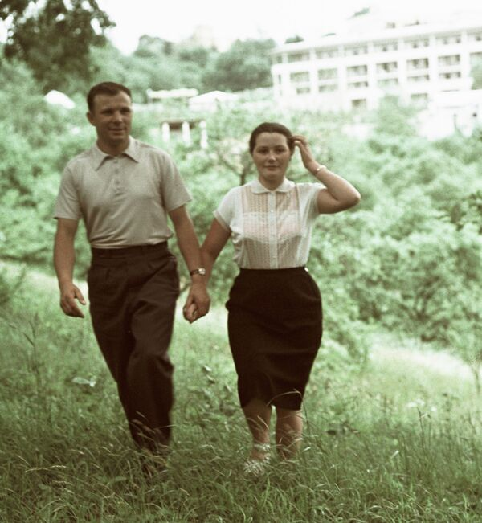
В 1957 году Юрий Гагарин женился на Валентине Ивановне Горячевой.
В своей книге Валентина Ивановна написала, как накануне свадьбы Юрий сказал ей: «Любовь с первого взгляда — это прекрасно. Но ещё прекраснее — любовь до последнего взгляда».
Так и произошло. Валентина Ивановна, пережив мужа на полвека, хранила ему верность до последнего вздоха.

Slide 8
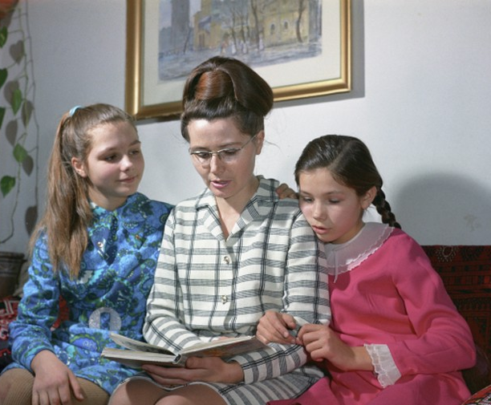
За два дня до полета в космос Юрий Алексеевич Гагарин написал прощальное письмо своей семье. Валентине Ивановне передали его только после гибели Юрия Алексеевича.
«Если что случится, то прошу вас и в первую очередь тебя, Валюша, не убиваться с горя. Ведь жизнь есть жизнь, и никто не гарантирован, что его завтра не задавит машина. Береги, пожалуйста, наших девочек, люби их, как люблю я. Вырасти из них, пожалуйста, не белоручек, не маменькиных дочек, а настоящих людей, которым ухабы жизни были бы не страшны. Ну а свою личную жизнь устраивай, как подскажет тебе совесть, как посчитаешь нужным. Никаких обязательств я на тебя не накладываю, да и не вправе это делать»

Slide 9
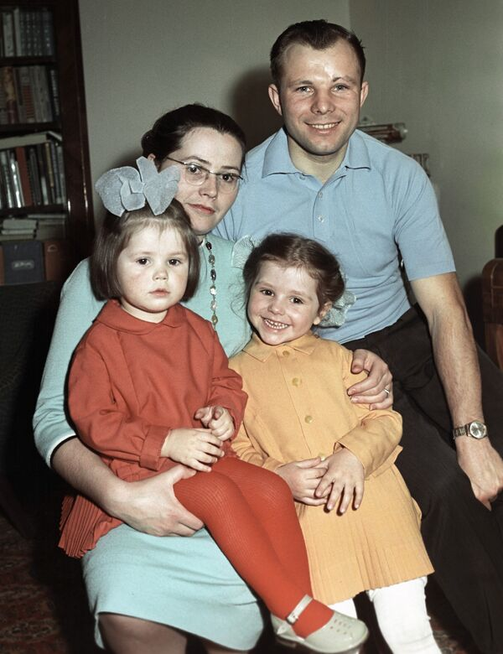
фото
У Юрия были хорошие тылы, которые обеспечила ему Валентина. Она всю свою жизнь посвятила мужу и детям. Для нее семья — это был весь мир.
Когда Юрий Гагарин погиб во время тренировочного полета в 1968 году, ей не было еще и 33 лет. Она была молодой, очень красивой, с длинными косами, талантливой, великолепной хозяйкой.

Slide 10
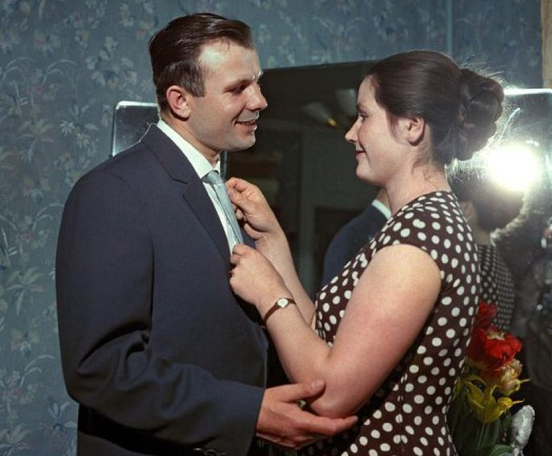
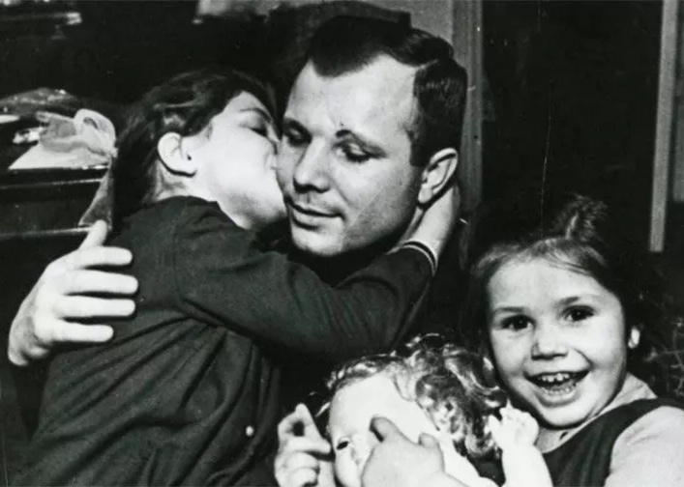
Ее отец был шеф-поваром и сумел передать Валентине свои кулинарные умения.
Она многим нравилась и могла бы еще раз выйти замуж. Никто бы ее не осудил, жизнь есть жизнь. Но она осталась верна своему мужу. Валентина так любила своего Юру, что никто не смог его заменить.

